Slide 1
iSearch5商品搜索特色功能
引擎平台 调度系统 喜德

Slide 2
iSearch5 插件机制总述
iSearch5正排定制
iSearch5查询流程控制
iSearch5截断与分层

Slide 3
iSearch5 引擎插件定制能力
算分插件
QRS插件
文档处理插件
动态摘要插件
Function expression插件
Sorter插件

Slide 4
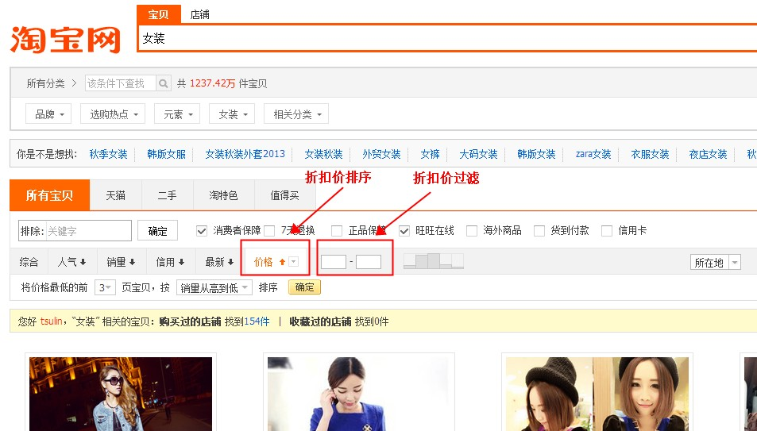
iSearch5正排定制——从折扣价说起
折扣价=原价*折扣率
折扣率=zk_time查zk_rate表

Slide 5
isearch4/kingso的解法
折扣价过滤：
mmfilter=sku_min{discount:sku_min_promotions}[100.0,200.0]
折扣价排序
ps=sku_min&sort=discount_price

Slide 6
isearch4.5(HA2)的解法
简单按正排字段过滤、统计、排序
正排定制化需求
价格排序：price / price+postage
相关性特征计算：0.2*A+0.4*B+0.4*C
正排字段间的简单计算
适合快速试错性demo
Notes:
垂直搜索对引擎的需求，主要集中在正排字段处理上
通常，引擎都具备排序阶段的定制化能力，这是实现相关性、个性化的位置
而过滤、排序阶段的定制化能力对垂直搜索更重要
如：个性化需求，区域缺货，区域邮费
实时性相关的需求，限时折扣
另外一些快速试错性的demo，需要在现有字段上做一个快速的处理，走离线流程处理，时间长
简单的在查询串上添加处理能力，并不能很好解决。Hack核心引擎代价大

Slide 7
iSearch5: Function Expression
与query等因素有关的正排定制化需求
总价排序：sort=discount_price(price, discount_table)+postage
总价过滤：filter=(discount_price(price, discount_table)+postage)>100
支持外部so插件扩展，通过query中“函数”名动态构建
由query参数+正排字段在线完成计算
适用于：个性化需求，快速产品demo。在快速试错性demo和引擎性能间较好折衷。
Notes:
为正排字段运算添加外挂插件处理能力
可以取得query传递的信息

Slide 8
iSearch5: Virtual Attribute
缩写
延迟evaluate
去重
无法指定function的流程中
排序插件
summary
virtual_attribute=disprice:discount_price(price, discount_table)&&sort=disprice&&filter=disprice>100

Slide 9
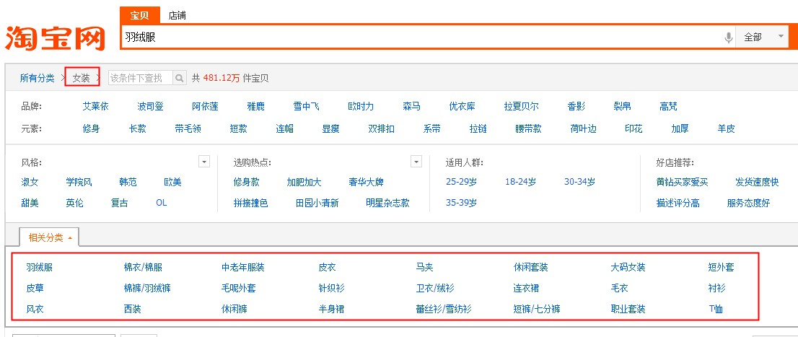
应用案例: 子类目过滤
aggregate=group_key:parentcat(catmap,"50103032"),agg_fun:count(),max_group:200
访问外部数据表
产生新的虚拟多值正排

Slide 10
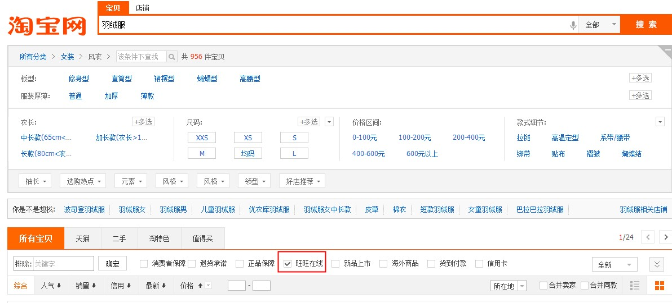
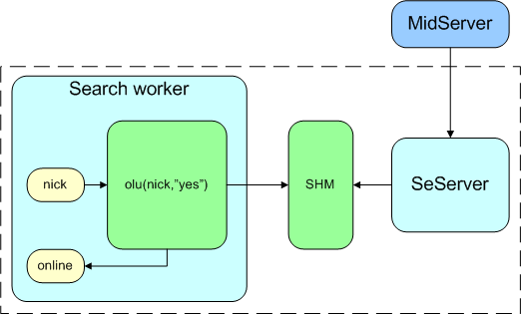
应用案例: 旺旺在线计算
filter=olu(nick,"yes")
访问外部数据源

Slide 11
应用案例: Open Search
字段自描述
动态字段配置，在线添加删除字段
virtual_attribute=tag:int8rd(ops_attr,ops_attr_meta,“tag");flag:uint8rd(ops_attr,ops_attr_meta,“flag");

Slide 12
查询流程控制
isearch 3
isearch 4/kingso

Slide 13
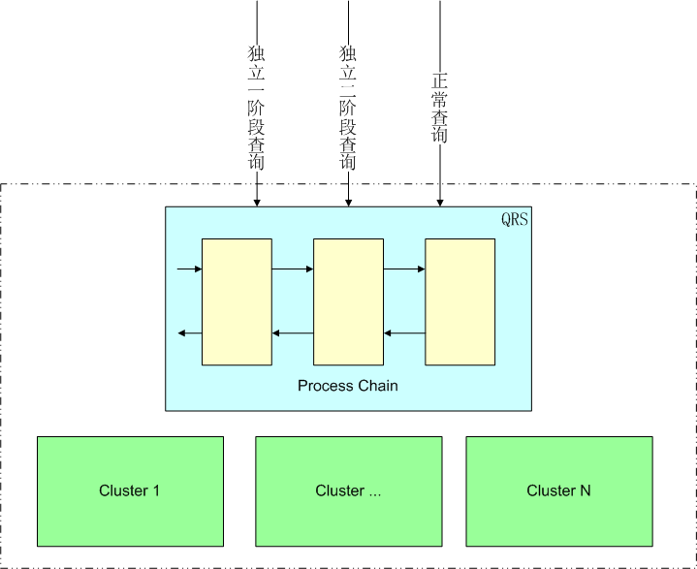
iSearch5: QRS查询流程控制
改写query
改写result
查询流程定制
重查
分层
关联
多查询合并
分立查询支持
多cluster统一管理
Notes:
为正排字段运算添加外挂插件处理能力
可以取得query传递的信息

Slide 14
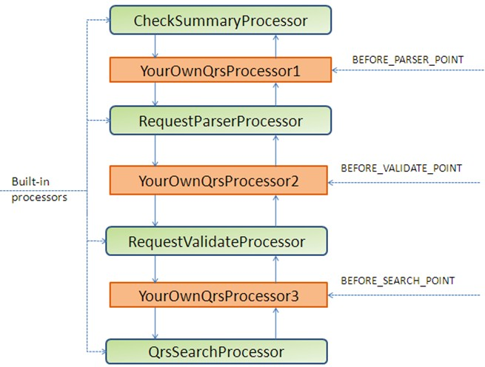
iSearch5: QRS查询流程控制

Slide 15
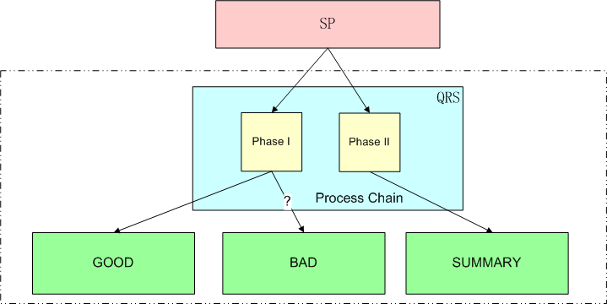
应用案例: 主搜分层
SP通过独立一阶段和二阶段接口分别查询doc和取summary
独立一阶段请求时，通过QRS插件控制选择：
对特定类目，同时查询GOOD和BAD集群
只查询GOOD集群
如果GOOD集群返回结果数不足，再次查询BAD补足

Slide 16
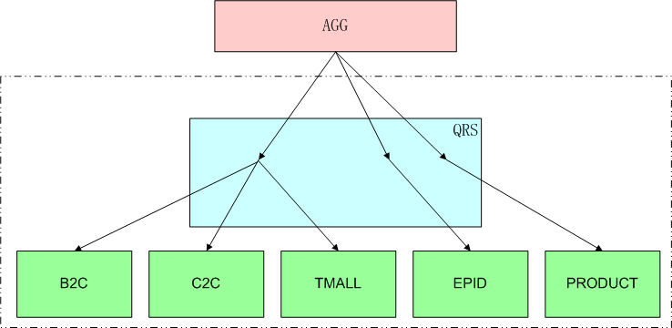
应用案例: 一淘商品产品混排
AGG并发请求查询EPID集群和三个单品集群
QRS处理三个单品集群的并行查询和结果合并
AGG根据EPID聚合结果查询PRODUCT关联产品信息
AGG完成产品、单品混排

Slide 17
iSearch5截断与分层
截断
Build阶段
删除结果
影响效果
分层
查询阶段
提前终止
不影响效果

Slide 18
截断
Build阶段完成
按某维度重排截断
查询时，根据排序维度选择合适的截断链
多个AND条件中，只能选择一个使用截断链
一般选择df最小的
主搜配置了7条截断链

Slide 19
分层
控制seek过程
为每层指定不同的
Range
Quota
Query
指定召回数量提前退出
改变query影响召回集

Slide 20
Q&A

